Slide 1
OPEN SOURCE BLOCKCHAIN
ALEJANDRO DÍAZ MORENO
DANIEL ORTEGA EXPÓSITO
PAULA HERNÁNDEZ JORDÁ
DANIELA GUZMÁN PISFIL
MARÍA CASTRO VAQUERIZO

Slide 2
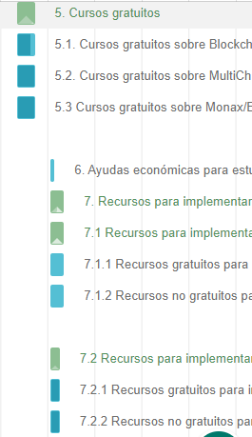
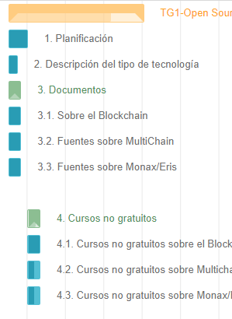
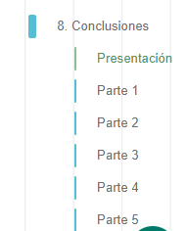
PLANIFICACIÓN https://app.ganttpro.com/#!/app/home

Slide 3
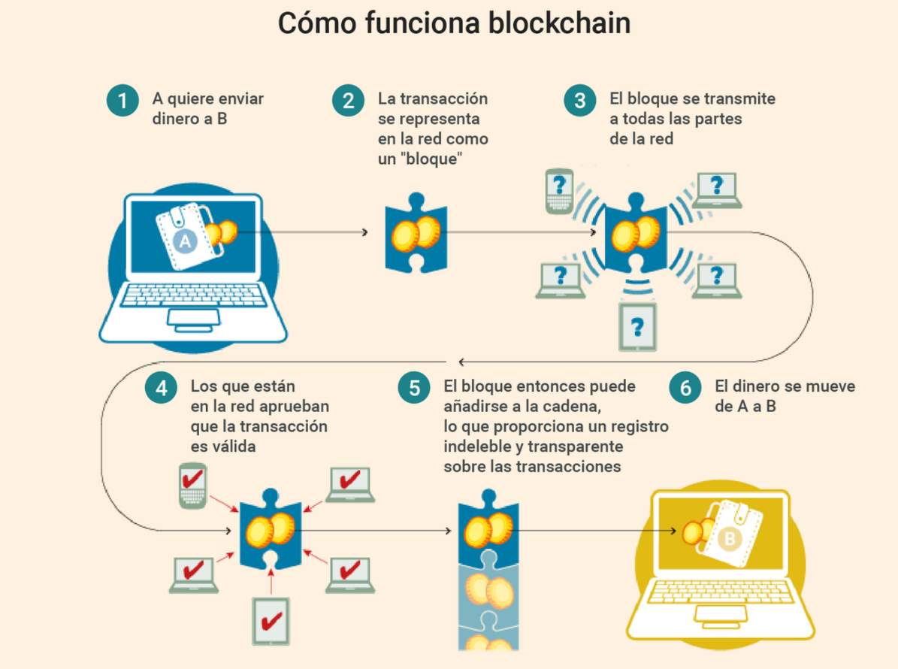
DESCRIPCIÓN DEL BLOCKCHAIN
Blockchain permite la transferencia de datos digitales que están enlazados mediante punteros hash y cifrados para proteger la seguridad y privacidad de las transacciones.

Slide 4
PLATAFORMAS PARA IMPLEMENTARLO

Slide 5
FUENTES DE INFORMACIÓN

Slide 6
CURSOS NO GRATUITOS

Slide 7
CURSOS GRATUITOS

Slide 8
AYUDAS PARA ESTUDIAR BLOCKCHAIN

Slide 9
MANERAS DE IMPLEMENTAR BLOCKCHAIN

Slide 10
CONCLUSIÓN
El blockchain es una tecnología emergente, su explosión ha sido en este último año. Para obtener información del mismo es fácil pero si hablamos de plataformas para implementarlo es algo más complicado.
Nosotros habiendo elegido MultiChain y Monax hay poca información gratuita a excepción de las páginas oficiales que tiene tutoriales guiados para implementar un blackchain y empezar a crear aplicaciones con ese blockchain.

